Slide 1
离子源

Slide 2
第二章 带电粒子源
第一节 带电粒子束的主要参数
第二节 离子源的工作原理与结构
第三节 离子源的主要类型
第四节 电子和正电子源

Slide 3
离子源的定义：使中性原子或分子电离，并从中引出离子束流的装置。离子源为加速器提供带电粒子，是加速器的关键部分之一，加速器的许多性能指标都取决于离子源的水平，比如束流的强度、发射度、能散度等。
离子源应用领域：原子物理、核物理、等离子体物理、等离子体化学等基础学科。七十年代以来，广泛用于离子注入、离子刻蚀等工业生产领域中。如质谱仪、加速器（包括中子发生器）、同位素分离器、离子推进器、受控热核聚变等都需要离子源。

Slide 4
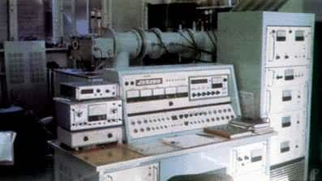
①离子掺杂与离子束改性
离子注入机
离子注入掺杂在半导体大规模集成电路的生产中已成为重要环节，用离子注入法取代旧的扩散等工艺在有些器件中已成为必然趋势。重复性、可靠性比扩散法好。
在常用金属的离子注入改性中，可以提高金属的硬度、抗腐蚀性能和抗疲劳强度，降低金属的磨损率。某些绝缘材料如陶器、玻璃、有机材料经离子束照射以后，性质发生重要的变化，获得新的用途。“离子注入冶金学”正在形成。

Slide 5
② 离子束分析
具有一定能量的离子与物质相互作用会使其发射电子、光子、X 射线等，还可能发生弹性散射、非弹性散射以及核反应，产生反弹离子、反冲核、γ射线、氢核、氚核、α 粒子等核反应产物，有背散射分析、X射线荧光分析、核反应分析和沟道效应，低能离子束还可作表面成分分析,如离子散射谱(ZSS)、次级离子质谱(SZMS)等。超灵敏质谱（加速器质谱）、带电粒子活化分析、离子激发光谱、离子激发俄歇电子谱等。
③ 离子束加工
较低能量的离子束广泛用于工业加工，如离子减薄、离子抛光、离子束打孔、离子束刻蚀、离子束溅射金属膜等。

Slide 6
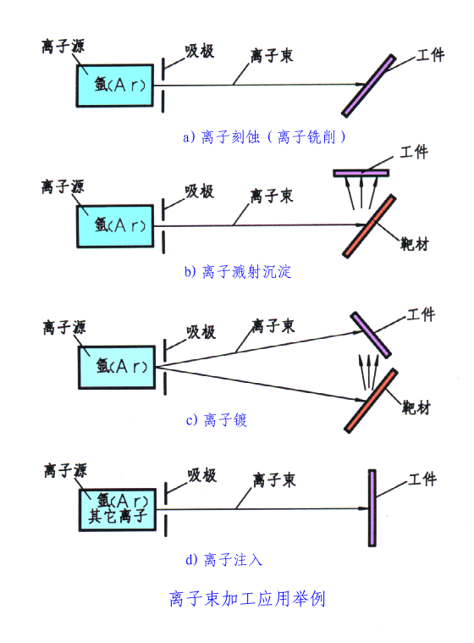
1．离子刻蚀
又称离子铣削，用能量为0.5～5千电子伏的氩离子轰击工件，每秒种可剥离数十层原子，达到去除材料的加工目的。

Slide 7
2．离子溅射沉积
用能量为0.5～5千电子伏的氩离子轰击靶材，将靶材上的原子击出，沉积在靶材附近的工件上，使工件表面镀上一层薄膜。其本质属离子镀膜。
3．离子镀膜
将能量为0.5～5千电子伏的氩离子分成两束，同时轰击靶材和工件表面，以增强膜材与工件基材之间的结合力。
4．离子注入
用能量为5～500千电子伏的所需元素的离子束轰击工件表面而注入工件表层，含量可达10％～40％，注入深度可达1mm，以改变工件表层性能。

Slide 8
离子源的发展历史：粒子源与加速器两者是相辅相成的。加速器的发展对粒子源不断提出新的要求，而粒子源技术的每个重大突破和发展又促进了加速器的发展与革新。
1.表面电离源、电子轰击型源：20年代，用于质谱仪。
2.气体放电型离子源：潘宁型源30年代，用于高压倍加速器和回旋加速器。
3.负离子源：40年代静电加速器的大量建造有促进了它研究和发展。

Slide 9
4.双等离子体源：50年代，强流高能加速器的迅速发展，导致了它的发展。
5.使用常规潘宁型的等离子源获得多电荷态的离子：60年代，开始研究，以满足重离子物理研究的需要。
6.溅射型负离子源、高电荷态的电子束源、电子回旋共振源：80年代，为串列静电加速器研制它，这进一步推动了重离子物理研究。
7.极化离子源：根据核物理对极化离子束的要求而产生。
8.正电子源：电子对撞机的出现，提出的要求。

Slide 10
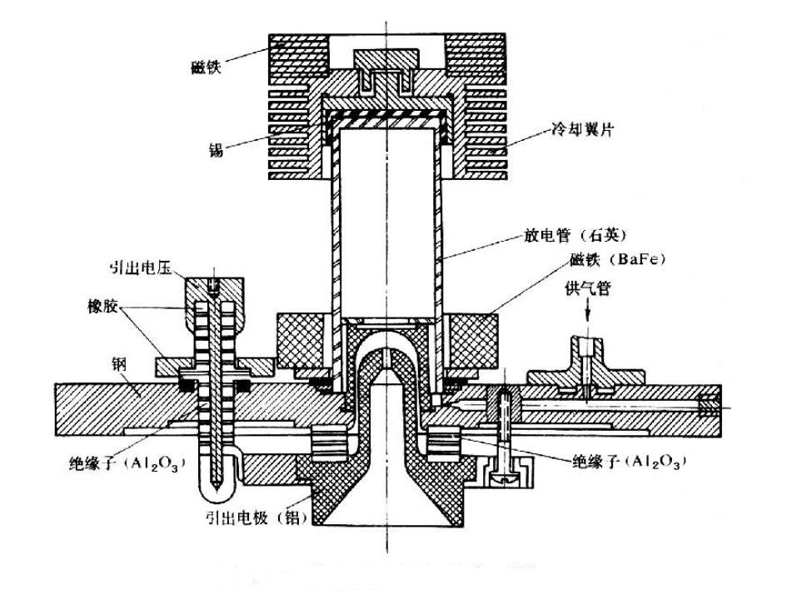

Slide 11
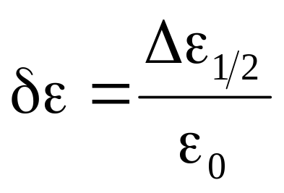
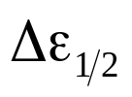

第一节 带电粒子束的主要参数
表述束流品质的参数有很多，下面叙述：能散度、发射度和亮度三个参数
一、 能散度 是束流中带电粒子能量分散的程度
式中， 为粒子束流强随能量的分布曲线中，流强为最大值一半处的能量宽度，即半高宽FWHM， 为流强峰值处所对应的能量。（图）

Slide 12

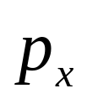
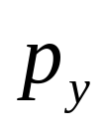
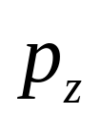
二、发射度
1.相空间
在束流光学中，人们常常把带电粒子束作为一个整体来进行研究，带电粒子的运动状态用相空间来表示。
在三维笛卡尔坐标系中运动的带电粒子，给定了三个位置坐标： 以及三个相应的动量分量
，那么由 ， ， ， 组成的六维空间叫做相空间(六维相空间)。这个粒子的运动状态就可以由这六个参数来确定。某一带电粒子的运动状态就可以由这个六维坐标系中的一个点来表示。

Slide 13
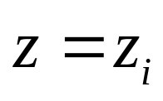
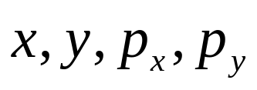
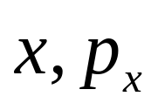
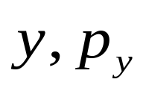
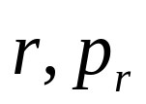
当粒子在 处某个截面上的运动状态时，六维空间退化为 四维空间(四维相空间)。
对于X，Y方向上运动互不耦合的粒子束只需用两维相平面来描述。例如，截面为矩形的束流，可分别在 和 构成的两维相平面上进行研究，而对于截面为圆形的旋转对称束，只用 构成的两维相平面就可以描述粒子的运动状态（两维相平面）。

Slide 14
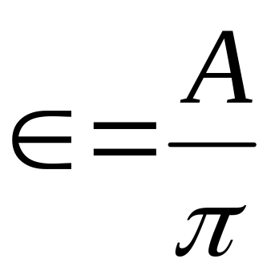
（图）：粒子束在Z=Z_{i} 截面处粒子的运动状态的相图。这个椭圆称为粒子束在Z=Z_{i} 处的相图，它所包围的面积称为发射相面积，简称相面积。
束流发散度的一种常见定义为：
用以表征带电粒子相空间分散的程度。
实用单位是米.弧（m·rad）

Slide 15
2.刘维定理
传输过程中粒子束发射相图的形状不断变化的，但它始终遵守刘维（尔）定理。
表述：带电粒子在保守力场和外磁场中运动时，相空间内粒子代表点的密度在运动过程中将保持不变。即：粒子群在相空间中的行为像不可压缩的流体。
三个假设条件：
1.不考虑束流内部粒子内的库仑作用力……
2.忽略粒子与传输系统中剩余气体分子或原子的碰撞……
3.不考虑粒子的辐射与靶物质的相互作用……

Slide 16
由刘维定理得出的两个推论：
1，运动过程中粒子数守恒，粒子在相空间代表点的密度也不变，所以相空间内代表点所占相体积也不变。
2，当粒子束沿x,y,z三个方向的运动互不相关时，粒子束分别在(x,p_{x}),(y,p_{y}),(z,p_{z})三个相平面内的代表点所占据的相面积在传输过程中也都各自守恒不变。

Slide 17
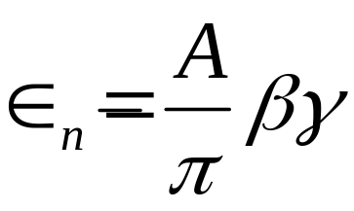


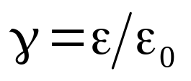
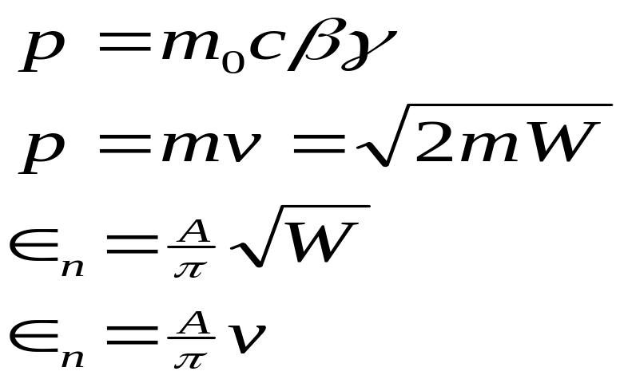
在束流传输过程中，只有当粒子能量不变时，发射相面积才是守恒的 。为了便于比较不同能量粒子束的发射度，引入“归一化”发射度。
归一化发射度
相对速度
相对能量
归一化发射度的大小与离子的能量无关，而主要由离子源等离子体发射面的大小和离子的热运动速度决定。

Slide 18
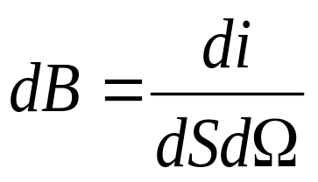
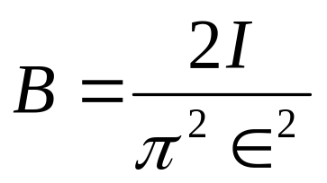
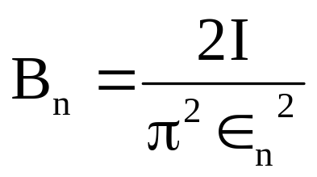
三、亮度 是束流在相空间的密度
亮度定义的方法有两种：
1 通过单位粒子束截面、单位立体角的束流强度（单位时间内通过单位粒子束截面的粒子个数）
归一化亮度
归一化亮度与束流能量无关
它不仅与强度有关，也与发射度有关。

Slide 19
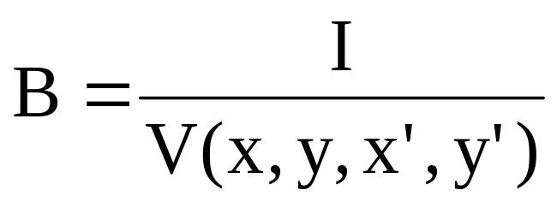
2 在四维相空间(x，y，x’，y’)内的粒子束流密度
相图中的粒子个数越多，亮度也就越大。

Slide 20
离子束流强
即能够获得的有用离子束的等效电流强度，用电流单位A或mA表示。
有用离子百分比
离子源给出的总离子束包括单电荷离子、多电荷离子、各种分子离子和杂质元素离子等的离子束。
束的聚焦性能
以离子束的截面和张角表示。障碍是束中离子之间的静电排斥力，尽早使离子获得较高能量。
离子源的效率
以离子束形式引出的工作物质占总消耗的比例。
工作寿命
离子源一次安装以后使用的时间。

Slide 21
第二节 离子源的工作原理与结构
一 对离子源的要求
1.要求离子种类多、电荷态高
2.要求离子束的强度足够大
3.要求离子束的发射度小、亮度高 、能量分散小
4.要求离子源的寿命长
5.要求离子源的效率高
有用的离子含量高、气体利用效率高 、电源功率利用率高

Slide 22
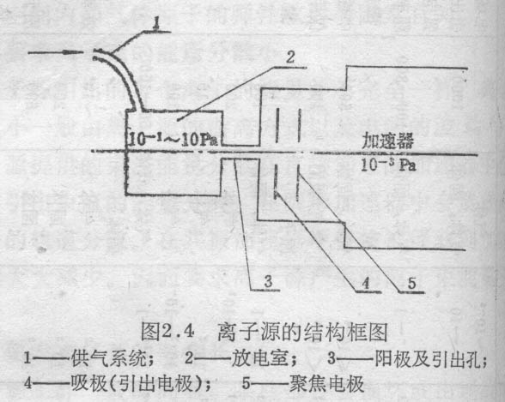
二 离子源的工作原理及主要组成部分
离子源由供气系统、放电室、引出系统及聚焦电极组成

Slide 23
供气系统：由管道及阀门组成。将需要的气体充入放电室，气压一般为10⁻¹—10Pa。充入相关的气体。
放电室：充入的气体在放电室中电离，形成等离子体。按形成等离子体的不同方式。离子源分成不同的种类。但无论哪一种电离方式，在等离子体形成的过程中都是自由电子起着主要的作用。来自热发射或场致发射的电子以及空间的自由电子，受到电场加速而具有一定的动能。它们与气体分子碰撞将导致分子的离解和电离。

Slide 24
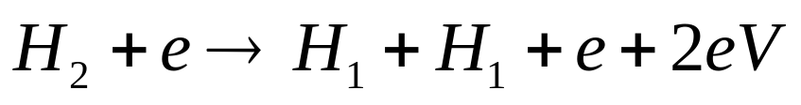

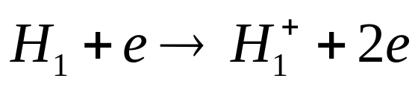
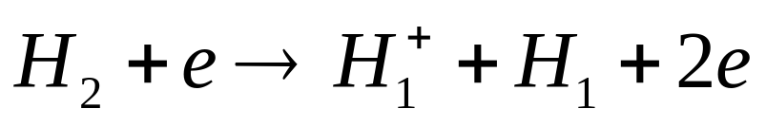
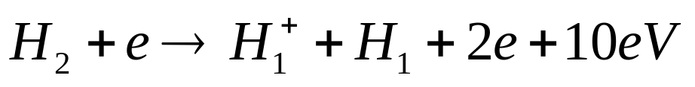
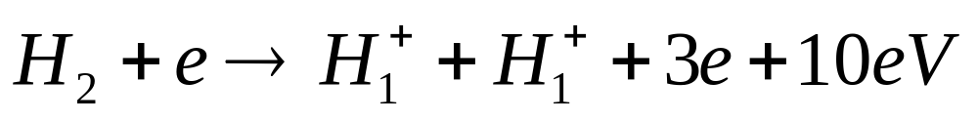
分子态变成原子态称离解
电子动能达8.8eV
电子动能达11.8eV
分子或原子态变成分子离子或原子离子称为电离
电子动能达15.6eV
电子动能达18.6eV
电子动能达28eV
电子动能达46eV

Slide 25
原子和分子俘获一个电子形成负离子，因此放电室中有中性粒子、电子、正离子、负离子。
电离的逆过程，称为复合。放电室气压低，电子自由程大于放电室尺寸的情况下，复合现象主要是发生在放电室壁附近,并与壁的材料有关。金属的复合系数高于绝缘材料，因此有些离子源的放电室用石英或优质玻璃制成，复合现象对工作状态影响不大的离子源, 放电室仍由金属制成。

Slide 26
引出系统
由放电室产生的等离子体，我们要把有用的离子引导出来，引出离子的系统称为引出系统。
引出系统的要求:
1) 能引出强的束流或具有高的引出效率；
2）引出的束流具有优良的品质；
3）具有适当的气阻。（放电室内是低真空，气压为0.1—10Pa。加速管内则须保持高真空，气压低于10-3Pa ）

Slide 27
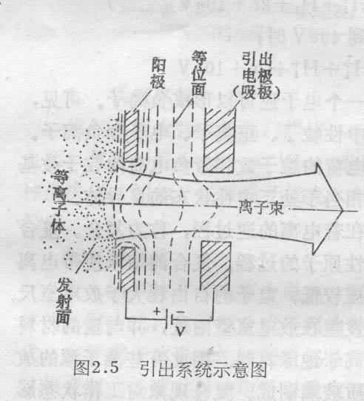
引出过程：引出系统由两个中间带圆孔或狭缝的金属电极组成，一个是阳极，另一个是引出电极，也叫吸极。两极之间存在一个电压差，称为吸极电压。
等离子体是良导体其电位基本与阳极电位相等。当在阳极与吸极之间引入吸极电压后，在等离子体边界与引出电极之间就形成了很强的加速电场。

Slide 28
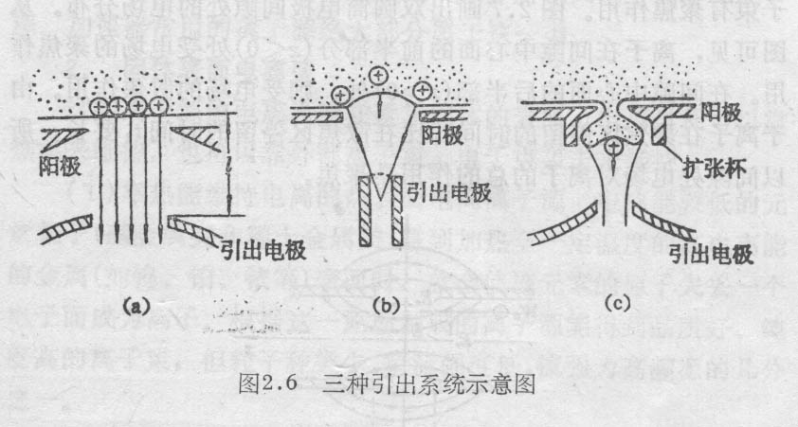
结构：引出系统的结构大致可分为三种，如图：
（a） 皮尔斯系统， 保证引出平行的离子束。
（b）锥形离子束引出系统
（c）扩张杯引出系统 ，发射面形状好，降低引空间电场强度，有利于避免电场击穿。

Slide 29
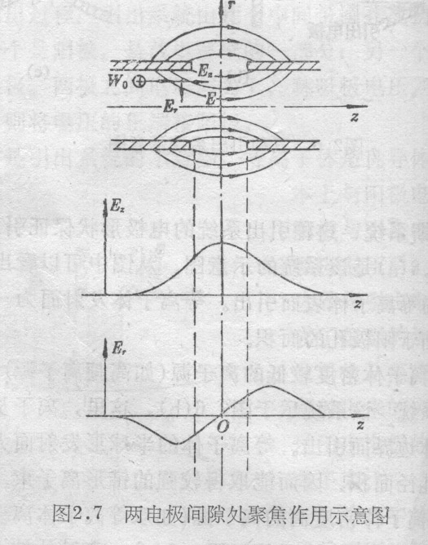
聚焦电极 聚焦电极在引出电极之后，两个圆筒电极隙处的电场分布对离子束有聚集的作用（图）。
（z<0）处受电场的聚焦作用，（z>0）则受电场的散焦作用。

Slide 30
第三节 离子源的主要类型
一 离子源的分类
离子源的种类至今已有数十种，分类方法也很多，按离子产生的方法主要分为三类。
1电子碰撞型
具有一定动能的电子撞击气体分子产生等离子体，再用电场从等离子体中引出离子束。所以又叫等离子体源。加速器常用的离子源绝大部分属于这一类。
2固体表面电离型
电离发生在紧靠固体的表面。电离过程可以靠（1）热能维持，（2）外部离子束、电子束轰击来维持

Slide 31
（1）原理：电离能较低的元素粒子（碱金属和稀土金属类）碰到加热到一定温度的高电离能的金属（如钨，铂，铱等）表面时，就会使该元素的原子失去电子而成为离子。这一原理制成的离子源能得到品质好，纯度高的离子束，但粒子种类少，束流强度低 。
（2）原理：靠离子束轰击维持电离的溅射离子源, 用一定能量的离子束轰击靶，就能从靶表面溅射出靶材料的中性原子和正，负离子。溅射的种类多，其中用铯离子束轰击金属靶锥而产生被轰击金属的负离子源是典型的溅射源。这种离子源应用比较广泛。

Slide 32
3 热离子发射型
这类离子源是从高温固体表面直接发射热离子。当加热碱铝硅酸盐时，其分子式为Al2O3·nSiO2·M2O(n为整数，M代表碱金属如Li、Na、K、Rb、Cs)，能得到很强的碱金属离子束。例如，人工合成物质Al2O3·2SiO2·Li2O被加热到1200---1350C时，可发射出密度为1---1.5mA/cm2的锂离子束。这类离子源虽有束流品质好的优点，但离子种类少，使用范围窄。

Slide 33
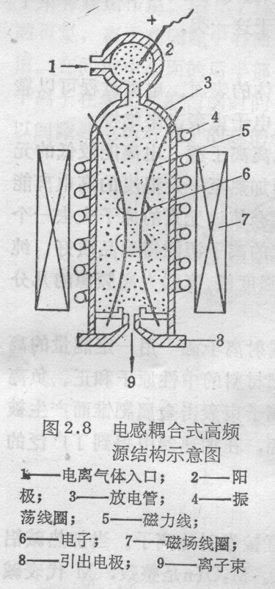
二 加速器中几种常用的离子源
加速器常用的离子源中，除了溅射离子源外，绝大部分都属于第一种类型。
1 高频离子源
高频离子源主要由放电管及引出电极系统组成。
放电管采用复合系数小的材料，对于放电效率较低的高频源，放电管多采用的派力克斯玻璃，对于高放电效率的高频源，放电管多采用的是石英，因为石英能耐高温，不易被高频电场击穿，工作可靠，寿命长。

Slide 34
高频源的引出系统由阳极，引出电极和绝缘屏蔽组成。按结构来分，引出系统可分为两种，它们的主要区别在于阳极的结构不同。（图）a.这种引出系统的阳极是位于放电管的顶部……b.这种引出系统的阳极是位于放电管底部的一个带孔的金属电极，这种类型的阳极绝缘性能比较好。
放电原理 在高频源中，电子从高频电磁场中得到能量，并与气体分子碰撞使其电离，产生等离子体。

Slide 35
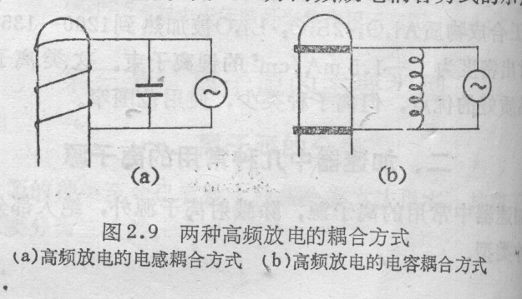
在电感耦合的高频源中，自由电子在高频磁场和涡旋电场作用下，沿涡旋电场方向作往返式回旋运动，使气体分子电离。这种形式的放电称磁耦合放电，也叫环状放电。
在电容耦合的高频源中，自由电子在电场作用下做上下往复运动，从而使气体分子电离。这种形式的放电称电耦合放电，也叫线状放电。
环状放电
线状放电

Slide 36
优点：结构简单、寿命长、工作稳定、离子含量高。
缺点：常规的高频离子源在常温下只能电离气体状态的物质，因此，能产生的离子种类较少 。
普遍用在高压加速器上。

Slide 37
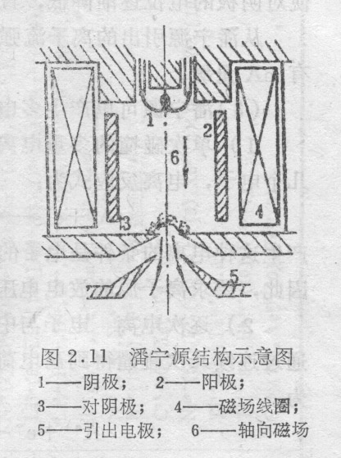
2. 潘宁离子源 PIG源（Philips Ionization Gauge）
它的放电室由阳极，阴极和对阴极组成。阴极和对阴极置于放电室的两端，电位相同。圆筒形的阳极在两个阴极之间。

Slide 38
潘宁源的引出系统有轴向和径向两种
轴向引出时，在对阴极上开个孔，离子束由引出电极经引出孔引出
径向引出时在阳极筒上开一个引出缝，离子束由引出电极经引出缝引出
轴向引出比径向引出的离子流发射度好，流强高一个量级，但电荷态较低，而且分子态粒子多。径向引出几乎没有分子态粒子。

Slide 39
放电原理从阴极发射出的电子在阴极和对阴极之间往返的运动同时，又受到轴向磁场的约束，使电子沿轴线做螺旋运动。从而增加了与气体分子发生电离碰撞的概率 。
潘宁离子源可产生多电荷的离子，有两种过程：
单次碰撞的多重电离……
（条件：电子能量高）
2.逐次电离……
（条件：初步电离的离子有较长的寿命，电子与离子间发生电离碰撞的概率高）

Slide 40
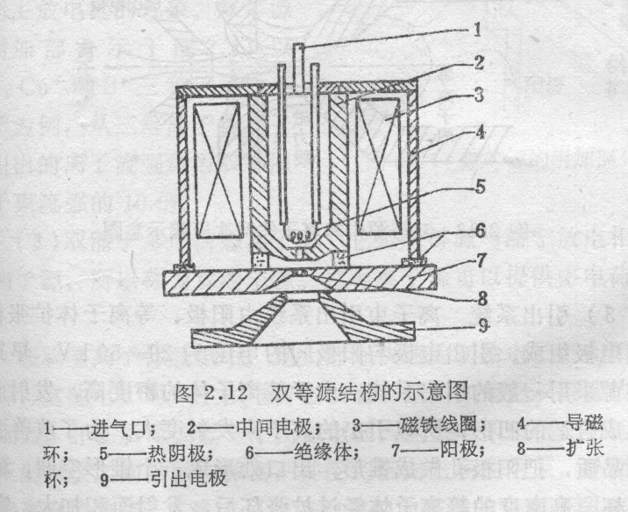
3.双等离子体离子源
双等离子体离子源是在不均匀磁场中热阴极弧放电型离子源，简称双等源。这个双可以理解为双收缩，电极形状使电弧放电形式的等离子体压缩一次，再由不均匀轴向磁场完成第二次压缩，从而提高了等离子体的密度。

Slide 41
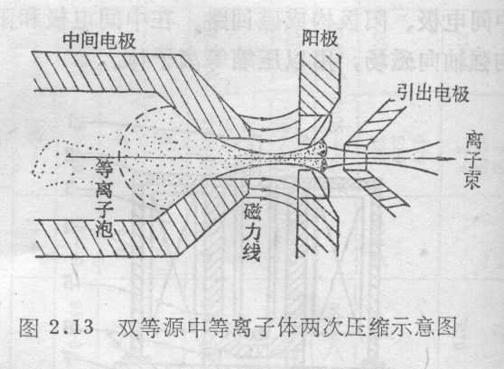
机械压缩：中间电极锥形收缩的几何形状将导致电子流的聚焦和进一步加速，使电离强化，形成密度较高的“等离子体泡”也称为静电压缩。
磁压缩：当电子流通过中间电极和阳极之间的非均匀轴向磁场时，再一次受到磁场的聚焦，形成对等离子体的第二次压缩。

Slide 42
引出系统：双等源的引出系统由阳极，等离子体扩张杯和引出电极组成。因为双等的等离子体密度高，使用扩张杯要以使束流的发射面积加大，容易形成恰当的形状，从而使离子束发射度减小，提高束流品质。
高频源、潘宁源和双等源在约束时间长和电子密度高的情况下，都能产生多电荷态离子，但由于工作气压较高，很难得到高电荷态的离子。
重离子加速器要求加速高电荷态的离子,得到高电荷态离子的条件是:
1电离用的电子能量要高
2要求电子密度高和约束时间长
3工作气压要低

Slide 43
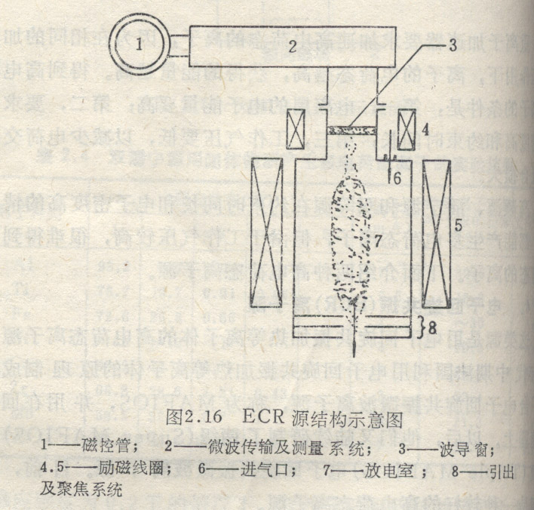
4.电子回旋共振（electron cyclotron resonanse）离子源（高电荷态离子源）
这类源是 用电子回旋共 振方式得到高 电荷态的离子 源。

Slide 44
等离体中的一部分电子不断受到高频场加速而吸收高频（微波）能量，而另一部分电子则受高频场减速。由于稀薄气体条件下微波频率大大高于电子碰撞频率，因此这些受减速的电子终将减速到零。随后就处于吸收高频能量的状态 。
磁场中的等离子体在上述条件下对微波有强烈的吸收作用。由于在电子回旋共振条件下电子能有效的吸收微波能量，所以在与中性分子碰撞前有相当多电子的能量已大大超过分子或原子的电离能。
正因为这样才能得到高电荷态的离子。
ECR源具有寿命长、电离效率高、束流品质好和工作稳定等优点。目前，国际上多数重离子加速器、直线加速器已用ECR源取代了PIG源。

Slide 45
5. 电子束离子源（electron beam ion souse）
利用高电流密度的电子束使约束在电场位垒内的离子进一步电离从而产生高电荷态离子。多电荷态离子产生的速率随电子密度和电离区间长度的增加而增大。使电子束聚焦的螺线圈长度一米以上，轴向的磁感应强度可达十分之几特斯拉。如果采用超导，则磁感应强度可达数特斯拉。早期用硼化镧（LaB₆）阴极发射电子束，电流密度不超过10安/平方厘米。现采用皮尔斯会聚枪。使电子束的电流密度提高了几个数量级。
EBIS源是获得电荷态最高的多电荷源。这种源由于技术复杂、造价高。主要用于高能重离子加速器上。目前，在EBIS源上已经得到Xe⁴⁰⁺、U⁸²⁺等极高电荷态的离子束。

Slide 46
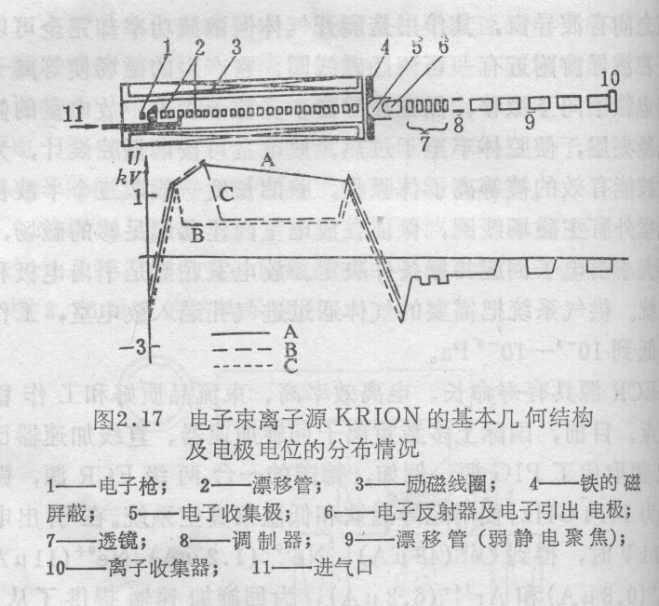
通过供气管道把待电离的气体送入第三节漂移管（见图2.17）。从第三节漂移管进入放电室的气体被高速的电子束电离。在电离时间内放电室两端产生轴向位垒，使离子电离到高电荷态后，再降低位垒，将离子引出。
为此，须要改变各节漂移管上“A”、“B”、“C”三种不同的电位分布（见图2.17中三种电位分布曲线）。当各节漂移管上的电位分布为“A”时，由电子束电离产生的离子不能进入电离区而被迫流向阴极。电位分布变到“B”时，离子开始进入电离区，为注入阶段。电位分布变到“C”时，离子不再进入电离区，注入阶段结束。已进入电离区的离子受“C”电位分布两端位垒的约束，被电离到高电荷态，为电离阶段。当电位分布再变到“A”时，引出电极将高电荷态的离子引出，并将电子反射回去，为引出阶段。
各节漂移管上的电位分布按“A”、“B”、“C”三种情况循环变化，每到“A”，引出一束高电荷态离子束。

Slide 47
6. 负离子源
负离子的获得
稳定负离子的形成： 粒子通过碰撞、俘获电子后变成负离子。
负离子的稳定性与元素的结合能有关：把一个电子加在某元素的中性原子（或分子）上，产生的结合能为正，则此元素的负离子稳定。反之，则不稳定。元素周期表中75%以上的元素电子亲和势为“正”，它们在一定的条件下可能形成稳定的负离子。

Slide 48
负离子源的几种类型
1）转荷型负离子源 ：使一定能量的正离子通过固体膜或蒸气转荷形成负离子 ，多采用氢气或碱金属蒸气做转荷介质。主要用在串列加速器。（发射度增大，对加速管高压绝缘有害，大量中性粒子）
2）直接从等离子体中引出负离子 ：改变双等源引出电极的电压极性，可以直接引出50μA的氢负离子，同时拌有流强高出100倍的电子。经研究后产生了空芯阴极管直接引出双等源,可得6mA的负轻离子束。直接引出型负离子源比转菏型的亮度高，不拌有中性粒子、发射度和能散度都很小。但是，可得到的负离子品种不多，除H-外，还能直接引出D-、C-、O-、S-、Cl-、I-、NH-等负离子。

Slide 49
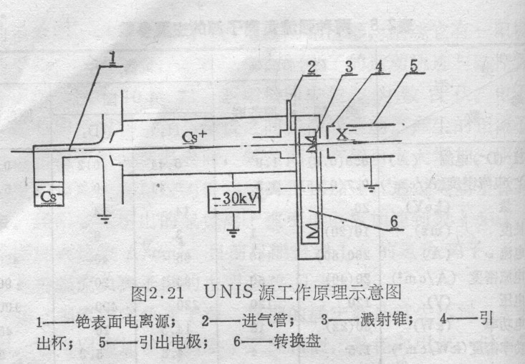
3）溅射源 ：1962年Krohn用Sc+离子束轰击固体表面时发现溅射的粒子中有很大一部分是负离子。如果在溅射表面蒸镀一层铯，则负离子产额大大增加。根据这一重要发现，建成了当时被称为万用的负离子源（universal negative ion source）

Slide 50
7.极化离子源
提供极化的离子流，以便经过加速而获得极化束的装置。由于利用极化束进行核反应实验可得到有关核力、核结构、核反应机制、对称性及粒子物理的许多信息，因此从1953年起就开始了人工产生极化离子束的方法的探索。1960年终于建成首台极化离子源。目前世界上装备在各类低、中及高能加速器上的极化离子源已有几十台。
人工产生极化离子束的常见方法有以下两种。
1，原子束型极化离子源
2，兰姆移位型极化离子源

Slide 51
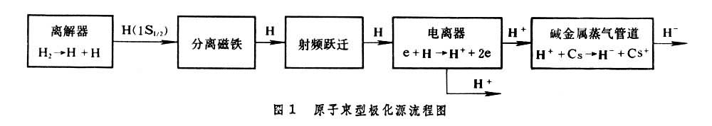

Slide 52
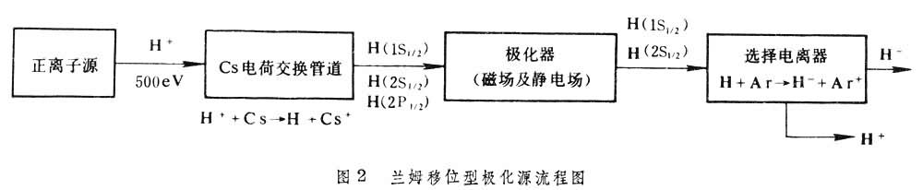

Slide 53
第四节 电子和正电子源
一、电子枪
电子枪是加速器的电子注入器，它发射出具有一定能量、一定流强、一定束流直径和发射角的电子束流注入到加速管。
用来为电子加速器提供电子束的电子枪一般分为热发射和场致发射两种。
电子枪的功能在于给出满足要求的电子束，而电子枪的材料和工艺结构又必须考虑到加工和维修使用的方便。对于电子枪的设计一般应有以下几个方面的考虑：
1. 注入电子具有一定的能量，枪的结构要有足够的耐压强度，能承受一定的加速电压。

Slide 54
2. 要有足够的发射能力，能给出足够的脉冲电流。
3. 电子束的束流直径和发射角要求在给定范围内。
4. 结构简单，易于加工、安装和检修。
5. 枪的使用寿命长。

Slide 55
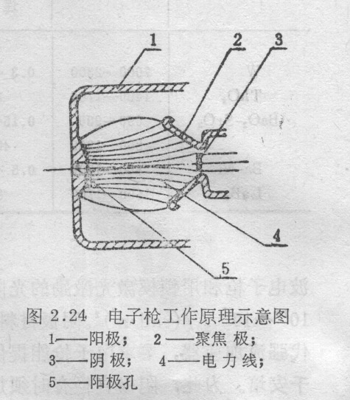
三电极结构：即发射电子的阴极，对电子束起聚焦作用的聚焦极和吸出电子的阳极。
多数电子枪采用热发射阴极。加热方式有直热式和间热式,金属制成的阴极可直接通电加热，非金属或电阻率大的阴极材料则采用间接加热的方式。
热阴极种类很多，阴极材料有(表2.8)。

Slide 56
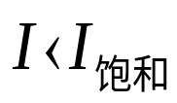
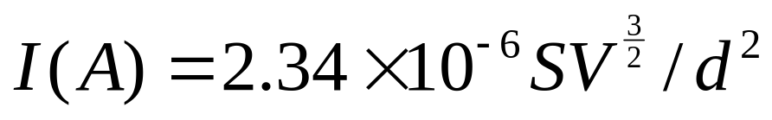



电子枪电子束的强度受到空间电荷的限制（ ）
阴极面积
阳极与阴极间的距离
阳极与阴极间电压
除了热阴极电子枪外，近年来还发展了用高频电场激励的微波电子枪和用锁模激光激励的光阴极电子枪。

Slide 57
二、正电子源
正电子是用高能电子轰击金属靶，在电子-伽玛簇射的基础上产生的。
级联簇射产生的正电子不但能谱宽而且横向动量分量大，难于被后面的加速系统俘获。根据刘维定理，必须用一个前面很强后面逐渐减弱的纵向磁场，使横向动量很大而束流截面很小的正电子束转换成横向动量较小、横向面虽大但可被加速管的孔径接收的正电子束，选择合适的相位将它注入加速管，在加速过程中，用均匀螺线管磁场对正电子束聚焦。
正电子源由正电子转换器，过渡线圈，聚集线圈和加速部件等组成。

Slide 58
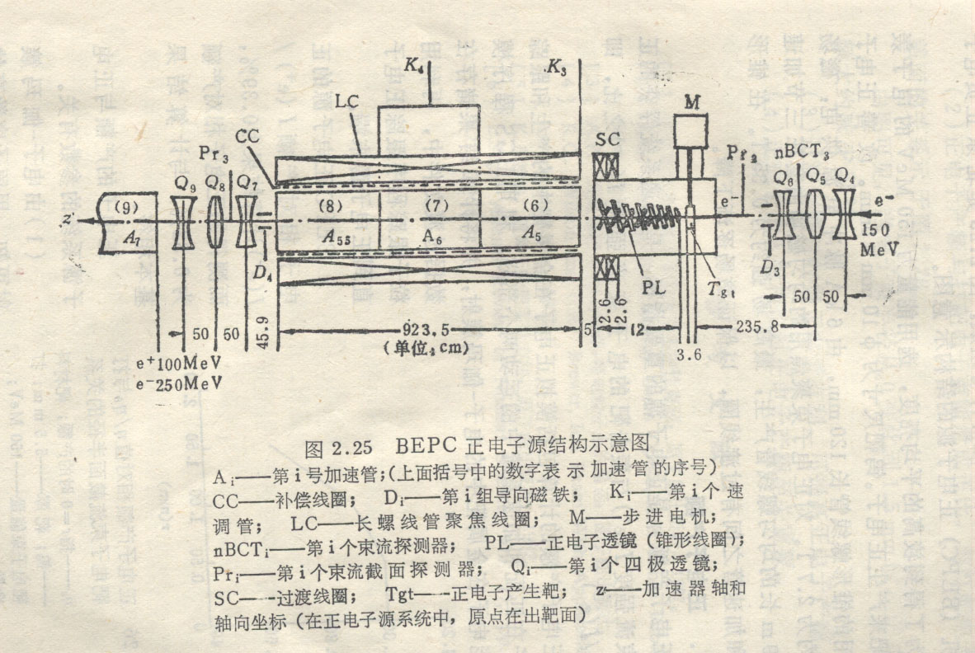
150MeV的电子轰击钨靶（Φ10mm×6㎜）产生正电子。锥形螺线管长120㎜，由6KA脉冲电源供电，磁场强度约为2.7T。对正电子束聚焦用的均匀磁场由套在三节加速管上9m长的均匀螺线管产生，最高场强约为0.35T。在锥形线圈和加速管之间有过渡线圈，以保证磁场逐渐下降。

Slide 59

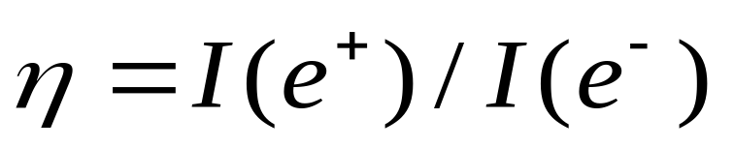
正电子源的重要指标： 正电子产额
即加速系统俘获的正电子束流强度与轰击靶的电子束强度之比
正电子的产额与正电子源系统参数有关：
1 靶的原子序数（序数高，正电子多,散射严重）
2 打靶电子束能量（产额与电子束能量成正比）
3 过渡线圈（对收集正电子有利，提高产额）
4 正电子的入射相位

Slide 60
正电子谱学的主要特点
对固体中原子尺度的缺陷研究和微结构变化十分敏感，是其他手段无法比拟的。
对研究材料完全无损伤，可进行生产过程中的实时测量，能够满足某些特点的测量要求。
理论比较完善，可以精确计算很多观测量同实验进行比较。
固体内部的信息由光子毫无失真的带出，对样品要求低，不需特别制备或处理，不受半导体导电类型和载流子浓度等因素影响。
作为电子的反粒子，正电子容易鉴别，又能形成电子偶素，可以替代电子探针来获得材料中更多的信息，在许多实验中能够大大降低电子本底。

Slide 61
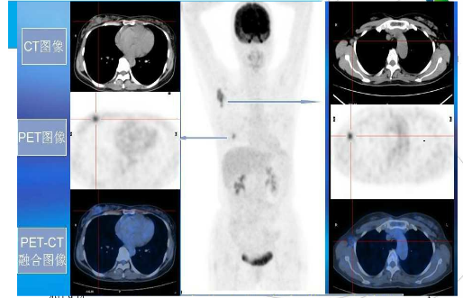
PET,PET/CT

Slide 62
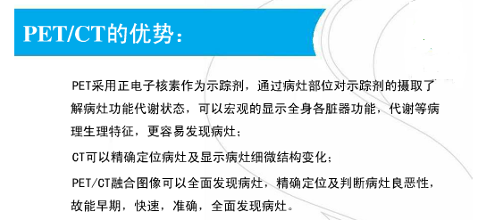

Slide 63
作业
1.阐述带电粒子束的三个主要参数能散度,亮度,发射度物理意义,单位是什么？
2.离子源的组成部分和要求是？
3. 加速器常用的离子源中哪些离子源可以产生多电荷态离子? 哪些离子源可以产生高电荷态离子?
产生高电荷态离子的条件是什么？

